Slide 1
Презентация по лабораторной работе №7 по предмету Компьютерный практикум по статистическому анализу данных
Студент группы нфибд-01-20 Евдокимов максим Михайлович (1032203019)

Slide 2
Цель работы
Основной целью работы является специализированных пакетов Julia для обработки данных.

Slide 3
Задание 1
Кластеризация:
Загрузите через RDatasets данные iris = dataset("datasets", "iris"). Используйте Clustering.jl для кластеризации на основе k-средних. Сделайте точечную диаграмму полученных кластеров.
Подсказка: вам нужно будет проиндексировать фрейм данных, преобразовать его в массив и транспонировать.

Slide 4
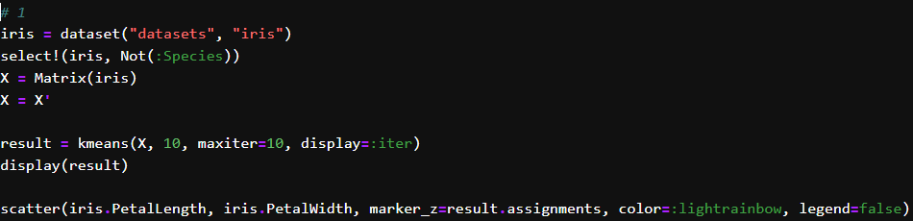
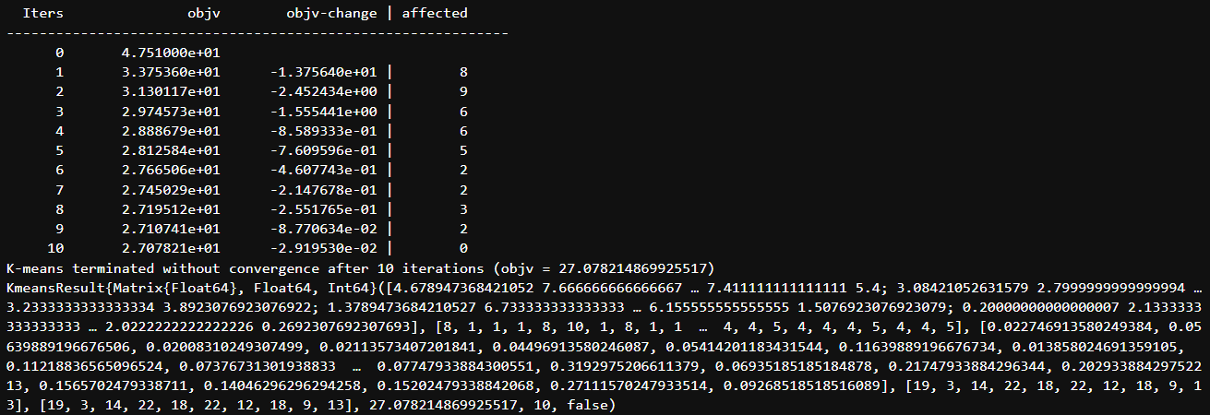
Решение задание 1: код и результат
Описание.

Slide 5
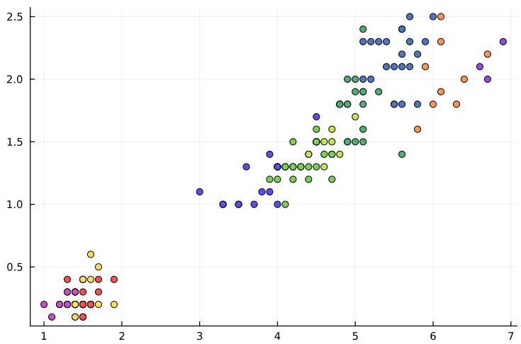
Решение задание 1: код и результат
Описание.

Slide 6

Задание 2.1
Регрессия (метод наименьших квадратов в случае линейной регрессии):
Пусть регрессионная зависимость является линейной. Матрица наблюдений факторов X имеет размерность N на 3 randn(N, 3), массив результатов N на 1, регрессионная зависимость является линейной. Найдите МНК-оценку для линейной модели.
– Сравните свои результаты с результатами использования llsq из MultivariateStats.jl (просмотрите документацию).
– Сравните свои результаты с результатами использования регулярной регрессии наименьших квадратов из GLM.jl.
Подсказка. Cоздайте матрицу данных X2, которая добавляет столбец единиц в начало матрицы данных, и решите систему линейных уравнений. Объясните с помощью теоретических выкладок.

Slide 7
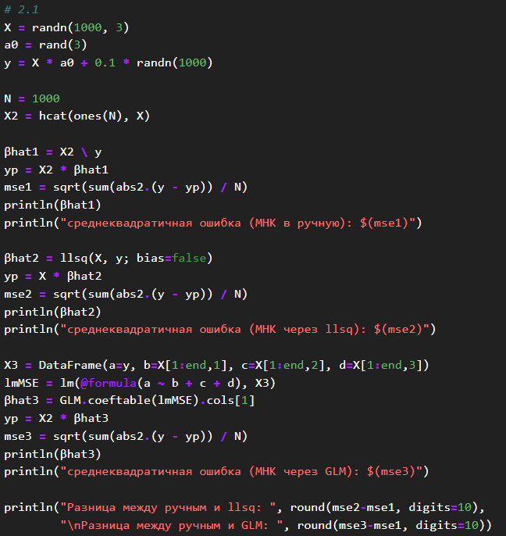
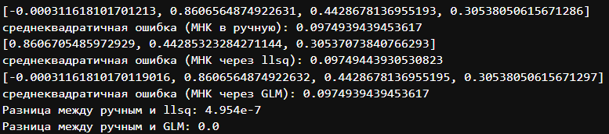
Решение задание 2.1: код и результат
Описание.

Slide 8

Задание 2.2
Регрессия (метод наименьших квадратов в случае линейной регрессии):
Найдите линию регрессии, используя данные (X, y). Постройте график (X, y), используя точечный график. Добавьте линию регрессии, используя abline!. Добавьте заголовок «График регрессии» и подпишите оси x и y.

Slide 9
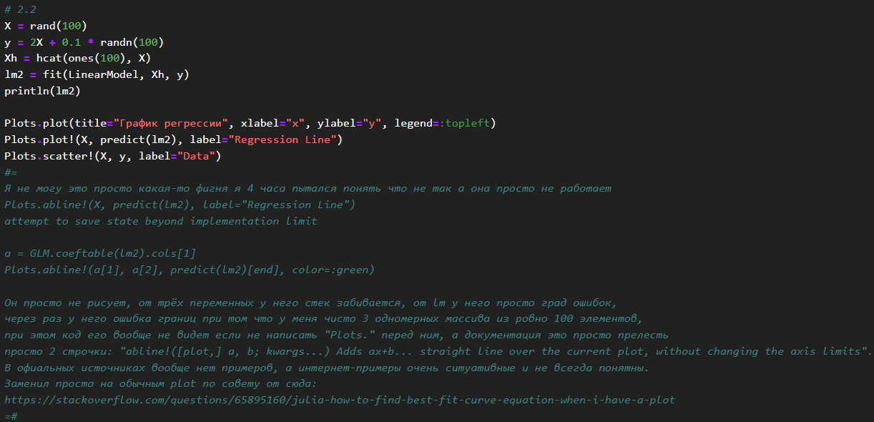
Решение задание 2.2: код
Описание.

Slide 10
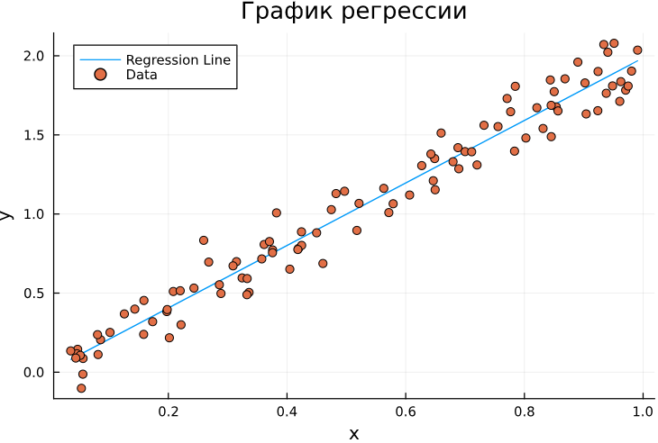
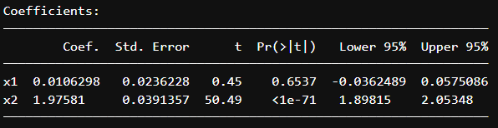
Решение задание 2.2: результат
Описание.

Slide 11
Задание 3
Описание модели ценообразования биномиальных опционов можно найти на стр. https://en.wikipedia.org/wiki/Binomial_options_pricing_model. Постройте траекторию возможных цен на акции:
– S - начальная цена акции
– T - длина биномиального дерева в годах
– n - количество периодов
– h = T*n - длина одного периода
– 𝜎 - волатильность акции
– r - годовая процентная ставка
– u = exp(r*h + 𝜎*√h)
– d = exp(r*h − 𝜎*√h)
– p =(exp(r*h) − d)/(u − d)

Slide 12
Задание 3.a
Пусть S = 100, T = 1, n = 10000, 𝜎 = 0.3 и r = 0.08. Попробуйте построить траекторию курса акций. Функция rand() генерирует случайное число от 0 до 1. Вы можете использовать функцию построения графика из библиотеки графиков

Slide 13
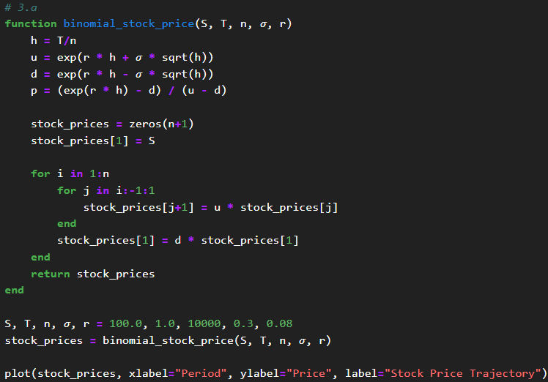
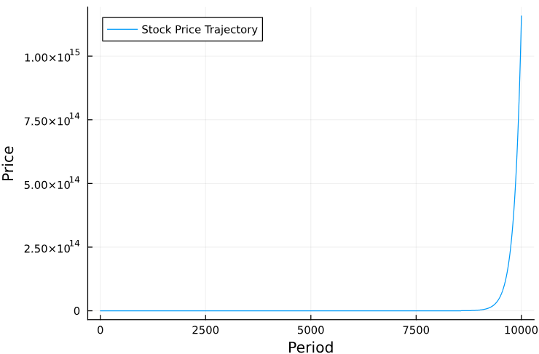
Решение задание 3.a: код и результат
Описание.

Slide 14
Задание 3.b
Создайте функцию createPath(S::Float64, r::Float64, sigma::Float64, T::Float64, n::Int64), которая создает траекторию цены акции с учетом начальных параметров. Используйте createPath, чтобы создать 10 разных траекторий и построить их все на одном графике.

Slide 15
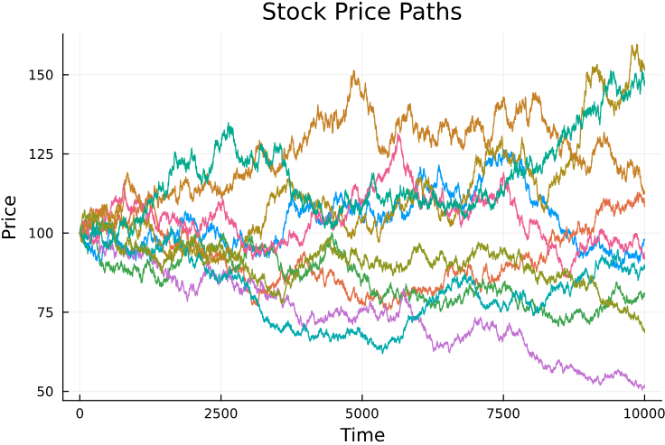
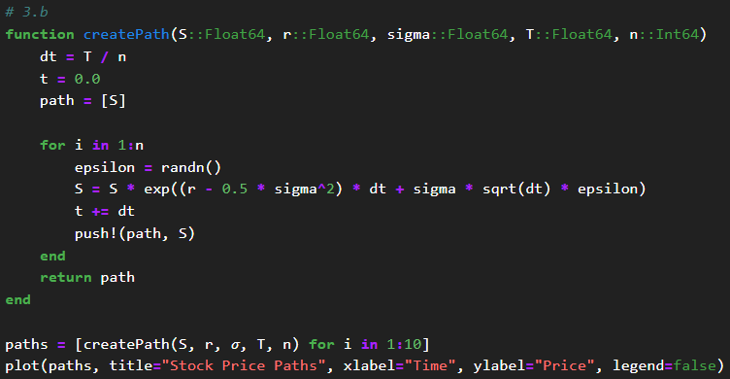
Решение задание 3.b: код и результат
Описание.

Slide 16
Задание 3.c
Распараллельте генерацию траектории. Можете использовать Threads.@threads, pmap и @parallel.

Slide 17
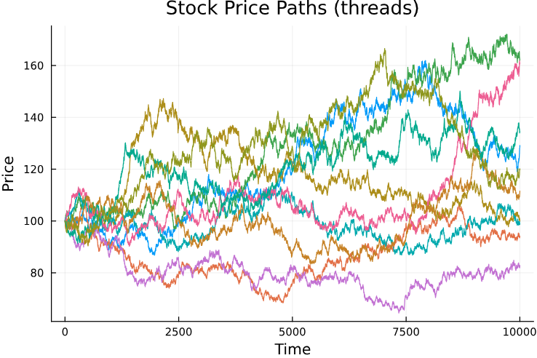
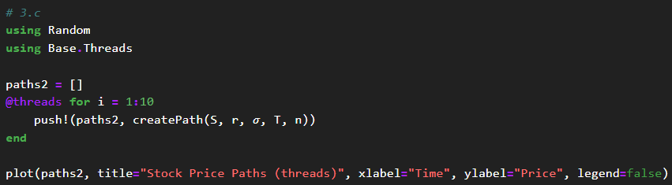
Решение задание 3.c: код и результат
Описание.

Slide 18
Задание 3.d
Пусть S = 100, T = 1, n = 10000, 𝜎 = 0.3 и r = 0.08. Попробуйте построить траекторию курса акций. Функция rand() генерирует случайное число от 0 до 1. Вы можете использовать функцию построения графика из библиотеки графиков.

Slide 19

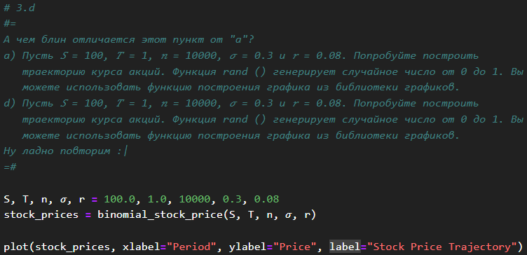
Решение задание 3.d: код и результат
Описание.

Slide 20
Заключение
В ходе выполнения лабораторной работы были изучены основные принципы, типы и инструменты для изучения, обработки и анализа баз данных и их графического вывода.

